Slide 1
CHAP 12 : 탐색
C로 쉽게 풀어쓴 자료구조
생능출판사
2014

Slide 2
탐색(search) 이란?
여러 개의 자료 중에서 원하는 자료를 찾는 작업
컴퓨터가 가장 많이 하는 작업 중의 하나
탐색을 효율적으로 수행하는 것은 매우 중요
탐색키(search key)
항목과 항목을 구별해주는 키(key)
탐색을 위하여 사용되는 자료 구조
배열, 연결 리스트, 트리, 그래프 등
탐색키
데이터

Slide 3
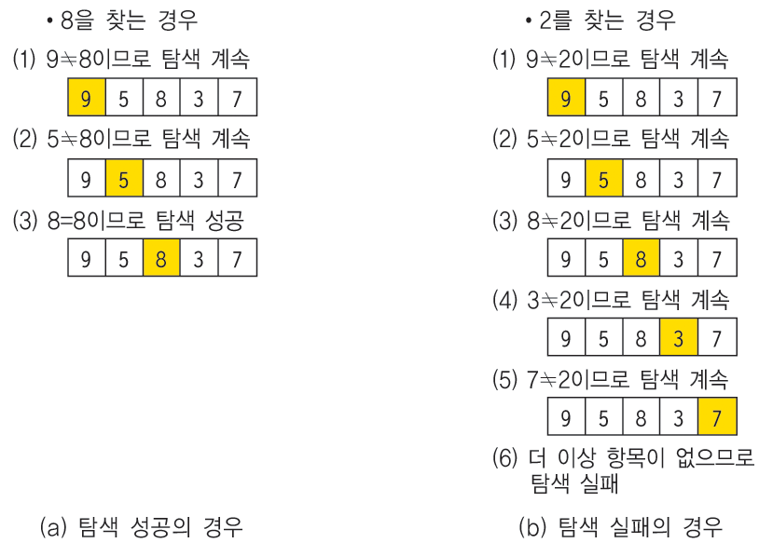
순차 탐색(sequential search)
탐색 방법 중에서 가장 간단하고 직접적인 탐색 방법
정렬되지 않은 배열을 처음부터 마지막까지 하나씩 검사하는 방법
평균 비교 횟수
탐색 성공: (n + 1)/2번 비교
탐색 실패: n번 비교
시간 복잡도: O(n)
int seq_search(int key, int low, int high)
{
int i;
for(i=low; i<=high; i++)
if(list[i]==key)
return i; // 탐색 성공
return -1; // 탐색 실패
}

Slide 4
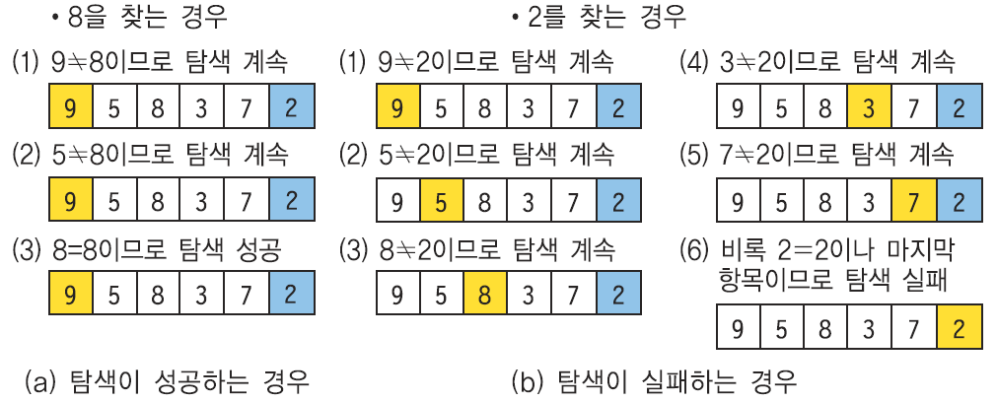
개선된 순차탐색
반복문의 리스트 끝 테스트 배제
리스트 끝에 탐색 키 저장
키 값을 찾을 때 반복 문 탈출
//제일 뒤에다가 내가 찾으려는 거 기입해둠
int seq_search2(int key, int low, int high)
{ int i;
list[high+1] = key; // 키 값을 찾으면 종료
for(i=low; list[i] != key; i++)
;
if(i==(high+1)) return -1; // 탐색 실패
else return i; // 탐색 성공
}

Slide 5
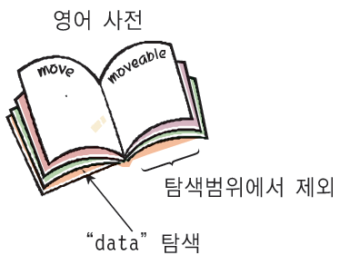
이진탐색(binary search)
정렬된 배열의 탐색에 적합
배열의 중앙에 있는 값을 조사하여 찾고자 하는 항목이 왼쪽 또는 오른쪽 부분 배열에 있는지를 알아내어 탐색의 범위를 반으로 줄여가며 탐색 진행
(예) 10억 명중에서 특정한 이름 탐색
이진탐색 : 단지 30번의 비교 필요
순차 탐색 : 평균 5억 번의 비교 필요 //데이터 개수의 중앙값

Slide 6
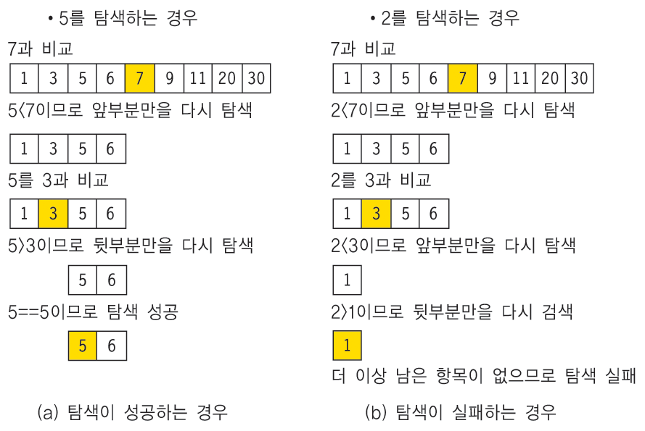
이진탐색
정렬 시키고 나서,배열의 가운데 값 찾는다
하지만 정렬이 오래 걸림

Slide 7
이진탐색 알고리즘
search_binary(list, low, high)
middle ← low에서 high사이의 중간 위치
if( 탐색값 ≠ list[middle] ) return TRUE;
else if (탐색값 < list[middle] )
return list[0]부터 list[middle-1]에서의 탐색;
else if (탐색값 > list[middle] )
return list[middle+1]부터 list[high]에서의 탐색;
int search_binary2(int key, int low, int high)
{int middle;
while( low <= high ){ // 아직 숫자들이 남아 있으면
middle = (low+high)/2;
if( key == list[middle] ) return middle; // 탐색 성공
else if( key > list[middle] ) low = middle+1; // 왼쪽 부분리스트 탐색
else high = middle-1; // 오른쪽 부분리스트 탐색
}
return -1; // 탐색 실패
}

Slide 8
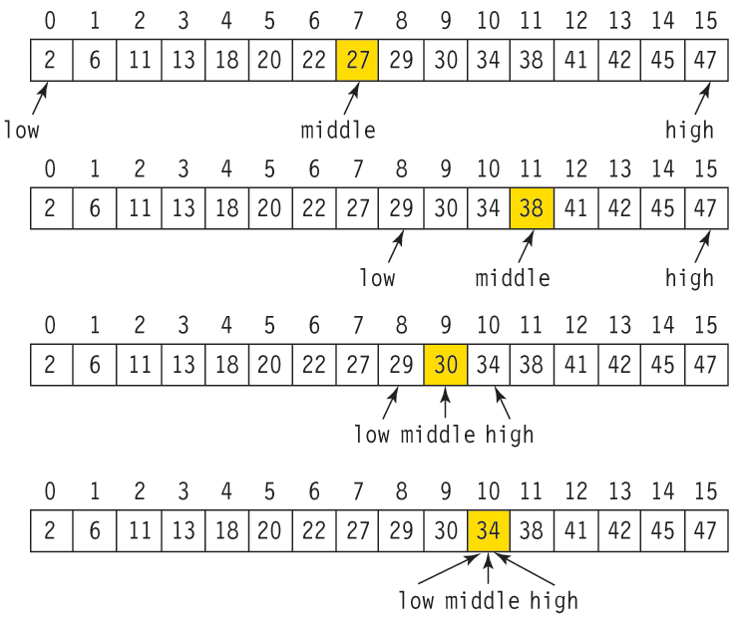
이진탐색

Slide 9
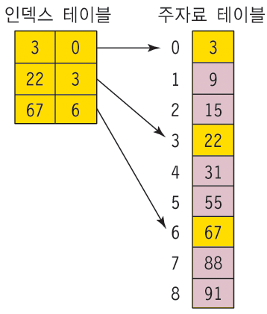
색인 순차탐색 (indexed sequential search)
인덱스(index) 테이블을 사용하여 탐색의 효율 증대
주 자료 리스트에서 일정 간격으로 발췌한 자료 저장
주 자료 리스트와 인덱스 테이블은 모두 정렬되어 있어야 함
복잡도: O(m+n/m)
인덱스 테이블의 크기=m, 주자료 리스트의 크기=n

Slide 10
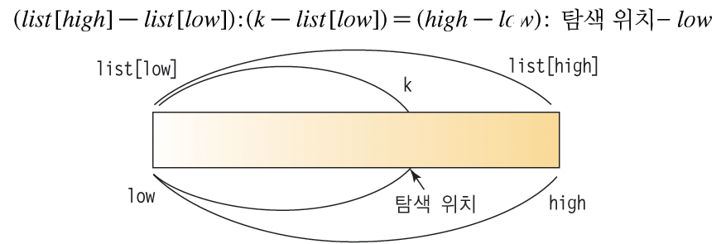
보간탐색(interpolation search)
사전이나 전화번호부를 탐색하는 방법
‘ㅎ’으로 시작하는 단어는 사전의 뒷부분에서 찾음
‘ㄱ'으로 시작하는 단어는 앞부분에서 찾음
탐색키가 존재할 위치를 예측하여 탐색하는 방법: O(log(n))
보간 탐색은 이진 탐색과 유사하나 리스트를 불균등 분할하여 탐색
//데이터 값의 중앙값

Slide 11
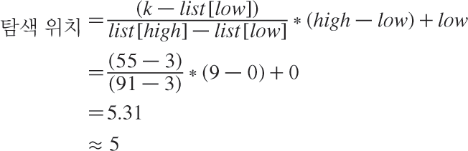
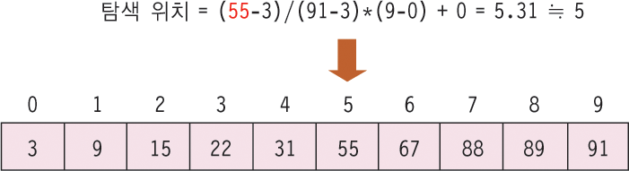
보간탐색(interpolation search)

Slide 12
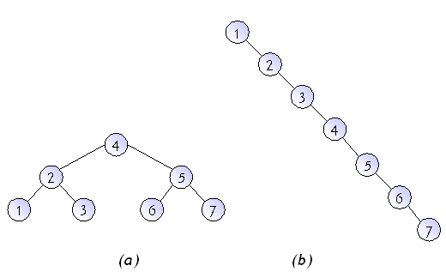
균형 이진탐색트리
이진 탐색(binary search)과 이진 탐색 트리(binary search tree)의 차이점
이진 탐색과 이진 탐색 트리는 근본적으로 같은 원리에 의한 탐색 구조
이진 탐색은 자료들이 배열에 저장되어 있으므로 삽입/삭제가 매우 비효율
자료의 삽입/삭제 시 원소들을 모두 이동시켜야 함
이진 탐색 트리는 매우 빠르게 삽입/삭제 수행
삽입, 삭제가 빈번히 이루어진다면 이진탐색트리가 유리함
이진탐색트리에서의 시간복잡도
균형트리: O(log(n))
불균형트리: O(n), 순차탐색과 동일

Slide 13
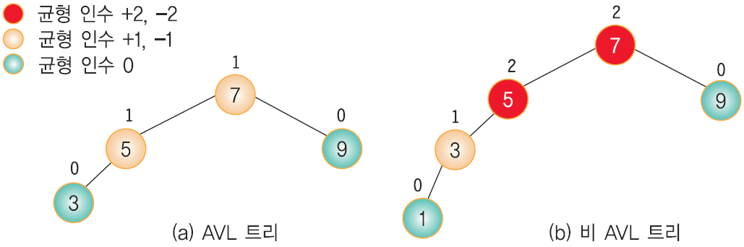
AVL 트리
Adelson-Velskii와 Landis에 의해 1962년에 제안된 트리
모든 노드의 왼쪽과 오른쪽 서브트리의 높이 차가 1이하인 이진탐색트리
트리가 비균형 상태로 되면 스스로 노드들을 재배치하여 균형 상태 유지
평균, 최선, 최악 시간적복잡도: O(log(n))
균형 인수(balance factor) =(왼쪽 서브 트리의 높이 - 오른쪽 서브 트리의 높이)
모든 노드의 균형 인수가 ±1 이하이면 AVL 트리
3-1=2
1임!
3임!

Slide 14
AVL 트리의 연산
탐색연산: 이진탐색트리와 동일
삽입 연산과 삭제 연산 시 균형 상태가 깨질 수 있음
삽입 연산
삽입 위치에서 루트까지의 경로에 있는 조상 노드들의 균형 인수 영향
삽입 후에 불균형 상태로 변한 가장 가까운 조상 노드(균형 인수가 ±2가 된 가장 가까운 조상 노드)의 서브 트리들에 대하여 다시 재균형
삽입 노드부터 균형 인수가 ±2가 된 가장 가까운 조상 노드까지 회전

Slide 15
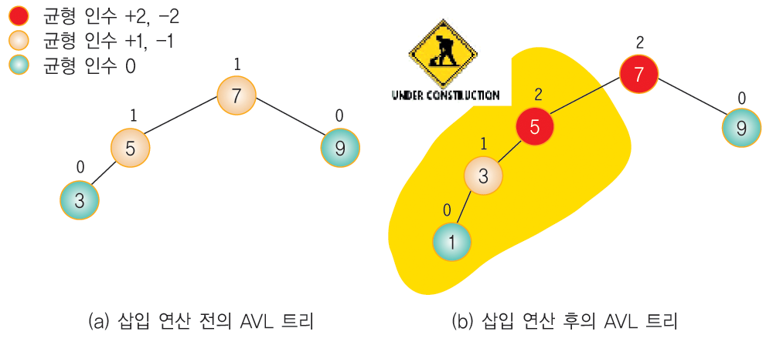
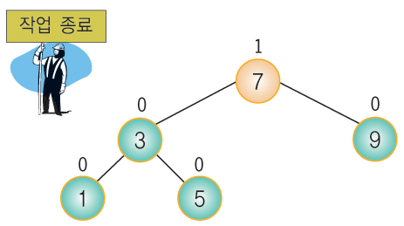
AVL 트리의 삽입연산

Slide 16
AVL트리의 삽입연산
AVL 트리의 균형이 깨지는 4가지 경우(삽입된 노드 N으로부터 가장 가까우면서 균형 인수가 ±2가 된 조상 노드가 A라면)
LL 타입: N이 A의 왼쪽 서브 트리의 왼쪽 서브 트리에 삽입
LR 타입: N이 A의 왼쪽 서브 트리의 오른쪽 서브 트리에 삽입
RR 타입: N이 A의 오른쪽 서브 트리의 오른쪽 서브 트리에 삽입
RL 타입: N이 A의 오른쪽 서브 트리의 왼쪽 서브 트리에 삽입
각 타입별 재균형 방법
LL 회전: A부터 N까지의 경로상 노드의 오른쪽 회전
LR 회전: A부터 N까지의 경로상 노드의 왼쪽-오른쪽 회전
RR 회전: A부터 N까지의 경로상 노드의 왼쪽 회전
RL 회전: A부터 N까지의 경로상 노드의 오른쪽-왼쪽 회전

Slide 17
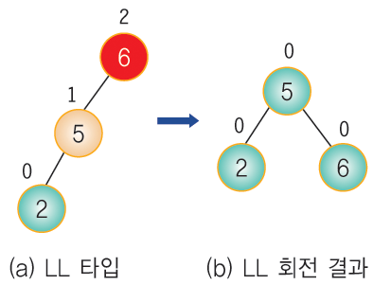
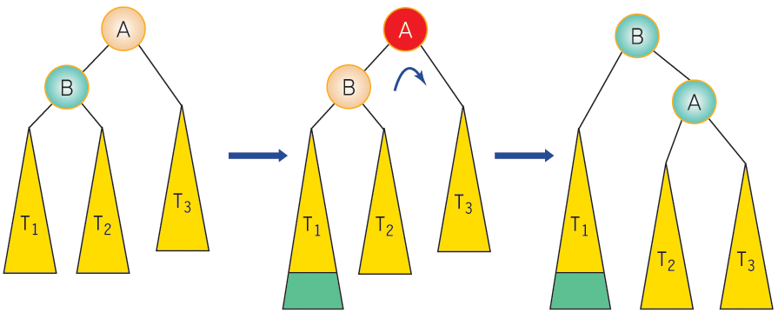
LL 회전 방법

Slide 18
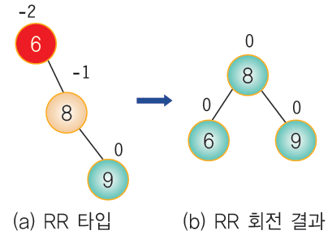
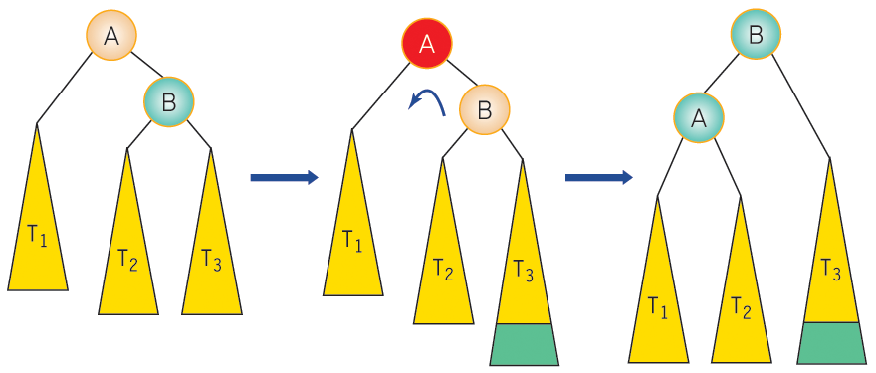
RR 회전 방법

Slide 19
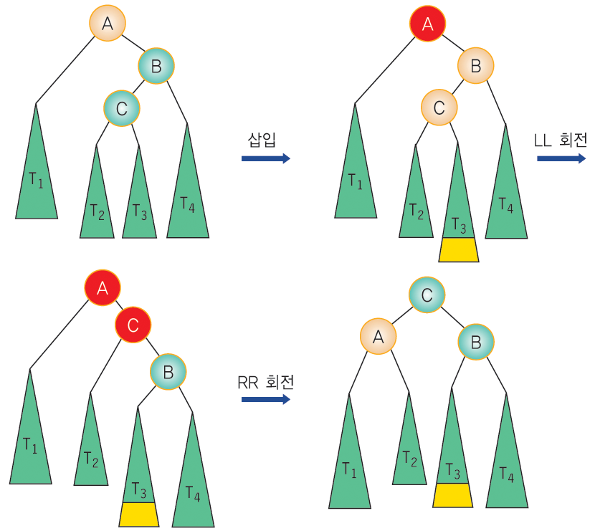
RL 회전 방법
오른쪽의 왼쪽 트리에

Slide 20
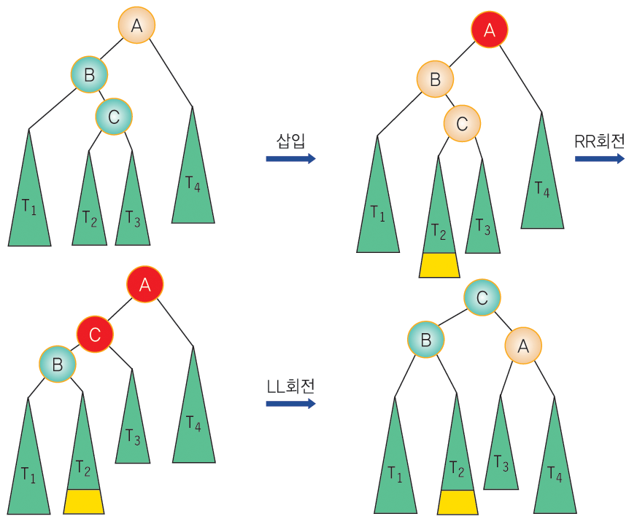
LR 회전 방법

Slide 21
AVL 트리 단순회전 알고리즘
rotate_LL(A)
B의 오른쪽 자식을 A의 왼쪽 자식으로 만든다
A를 B의 오른쪽 자식 노드로 만든다.
rotate_RR(A)
B의 왼쪽 자식을 A의 오른쪽 자식으로 만든다
A를 B의 왼쪽 자식 노드로 만든다.
rotate_RL(A)
rotate_LL(B)가 반환하는 노드를 A의 오른쪽 자식으로 만든다
rotate_RR(A)
rotate_LR(A)
rotate_RR(B)가 반환하는 노드를 A의 왼쪽 자식으로 만든다
rotate_LL(A)

Slide 22
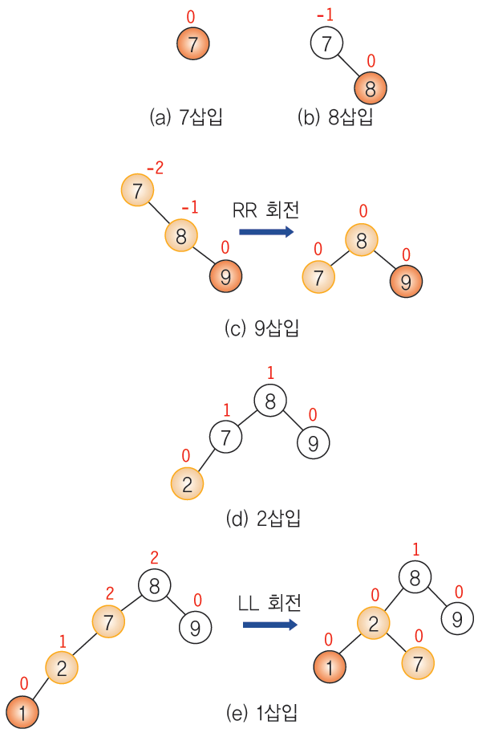
AVL 트리의 삽입

Slide 23
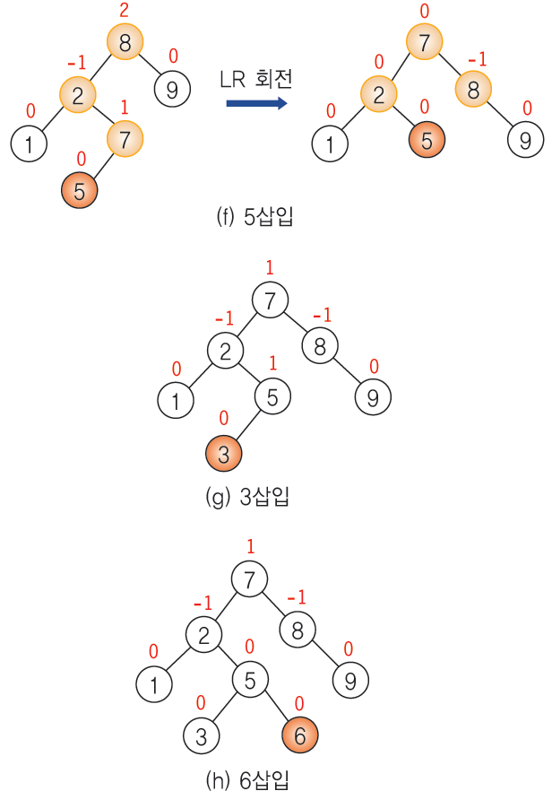
AVL 트리의 삽입

Slide 24
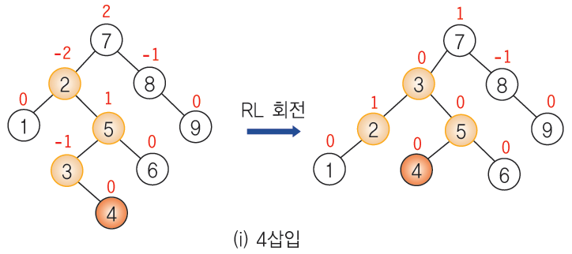
AVL 트리의 삽입

Slide 25
2-3 트리
차수가 2 또는 3인 노드를 가지는 트리
2-노드
이진탐색트리 처럼 하나의 데이터 k1와 두 개의 자식 노드를 가진다
3-노드
2개의 데이터 k1, k2와 3개의 자식노드를 가진다
왼쪽 서브 트리에 있는 데이터들은 모두 k1보다 작은 값이다
중간 서브 트리에 있는 값들은 모두 k1보다 크고 k2보다 작다
오른쪽에 있는 데이터들은 모두 k2보다 크다

Slide 26
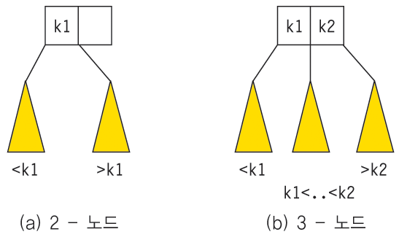
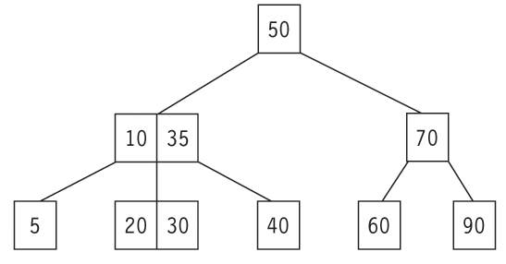
2-3 트리

Slide 27
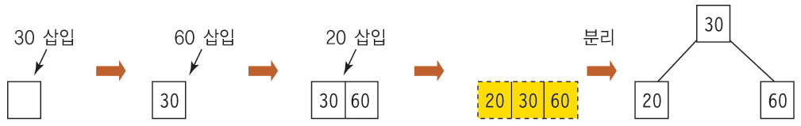
2-3 트리 삽입의 예

Slide 28
2-3 트리 탐색 프로그램
tree23_search(Tree23Node *root, int key)
{
if( root == NULL ) // 트리가 비어 있으면
return FALSE;
else if( key == root->key1 ) // 루트의 키==탐색 키
return TRUE;
else if( root->type == TWO_NODE ) { // 2-노드
if( key < root->key1 )
return tree23_search(root->left, key)
else
return tree23_search(root->right, key)
}
else { // 3-노드
if( key < root->key1 )
return tree23_search(root->left, key)
else if( key > root->key2 )
return tree23_search(root->right, key)
else
return tree23_search(root->middle, key)
}
}

Slide 29
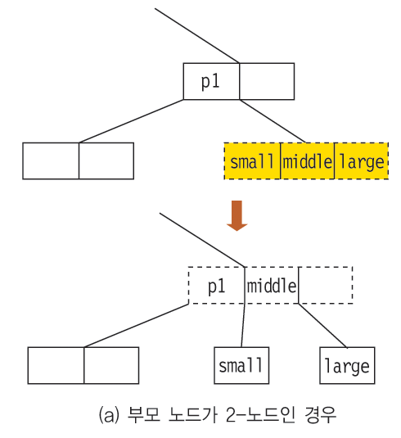
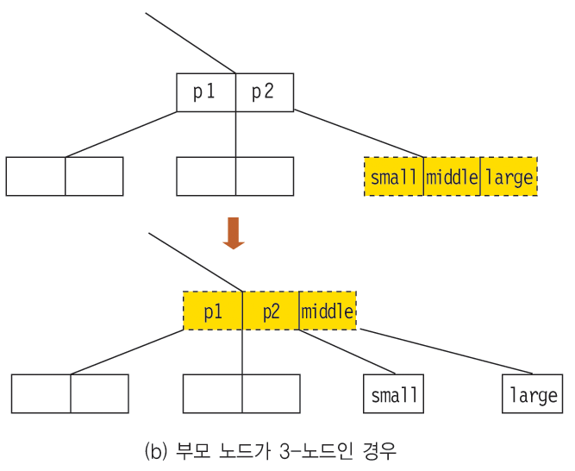
2-3 트리 단말노드 분리

Slide 30
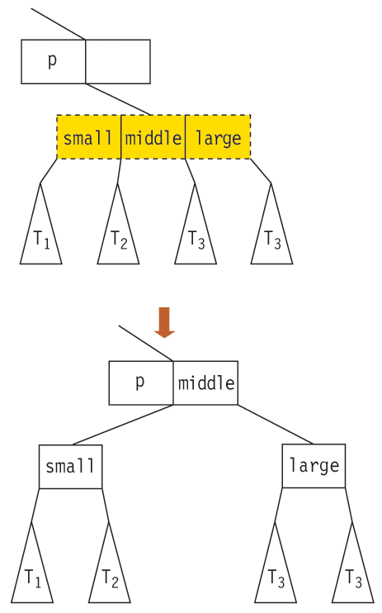
2-3 트리 비단말노드 분리

Slide 31
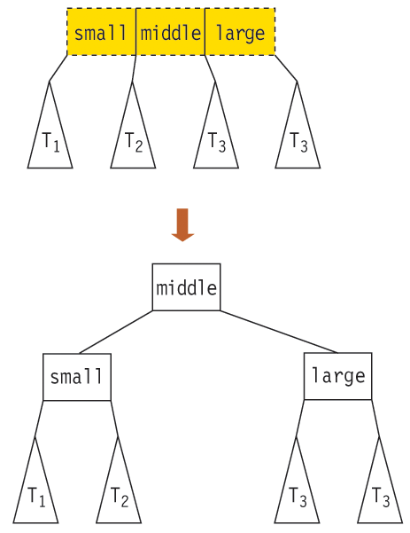
2-3 트리 루트노드 분리

